Slide 1
analisís para la empresa Cyclist
MENú
análisis
contacto
análisis de datos
Hallazgos, recomendaciones y visualizaciones encontrados

Slide 2
Presentación por:
MENú
análisis
contacto
análisis de datos
Néstor Camilo Doria Gómez

Slide 3
contenido
MENú
análisis
contacto
análisis de datos
Resumen y objetivo.
Datos y análisis.
Visualizaciones.
Recomendaciones.
Cierre.

Slide 4
Resumen
MENú
análisis
contacto
Análisis de datos
El objetivo del análisis es implementar una estrategia que motive a los usuarios casuales del servicio de Cyclist a convertirse en miembros activos, teniendo en cuenta que estos usuarios son quienes utilizan el servicio durante más tiempo.

Slide 5
Datos y análisis
MENú
análisis
contacto
Análisis de datos
Hallazgos de los datos y resultados.

Slide 6
hallazgos importantes
01
02
03
04
MENú
análisis
contacto
Análisis de datos
Los días sábados y domingos son los que presentan la mayor cantidad de viajes por parte de los usuarios casuales.
Los días sábados y domingos son los días en los que los usuarios casuales emplean más tiempo en completar sus viajes.
Los días martes y miércoles son aquellos en los que se registran menos viajes por parte de los usuarios casuales.
Los días miércoles y jueves son aquellos en los que los usuarios casuales requieren menos tiempo para realizar sus viajes.

Slide 7
Datos importantes
01
02
03
04
MENú
análisis
contacto
Análisis de datos
El promedio del tiempo en los viejes por los usuarios es de 00:12:57
El viaje con más duración es de 7:51:06.
La duración con mayor frecuencia de los usuarios es de 00:04:37.
La duración de los usuarios casuales en los viajes es de 00:27:21 y la de los usuarios con membresía es de 00:10:16.

Slide 8
Visualizaciones de los datos
MENú
análisis
contacto
Análisis de datos

Slide 9
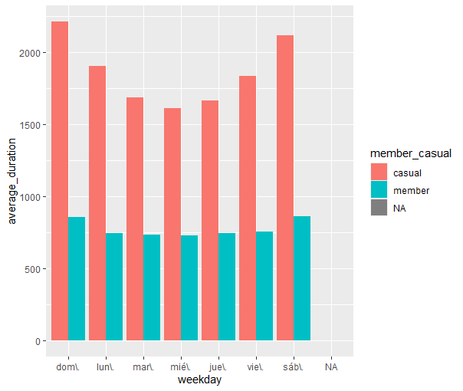
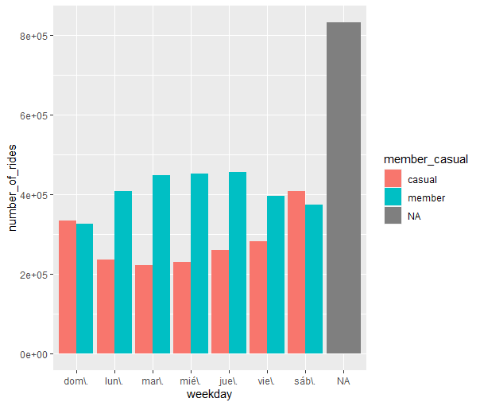
Promedio de tiempo de los usuarios por cada día de la semana
Número de viajes por usuario cada día de la semana
MENú
análisis
contacto
Análisis de datos

Slide 10
Recomendaciones
1.
2.
3.
Proponer a la empresa aplicar una estrategia de marketing que haga alusión a que si el usuario es miembro del servicio y usa lo frecuentemente, puede aplicar un beneficio económico.
El texto analiza datos sobre el tipo de bicicleta (eléctricas y clásicas) para determinar preferencias de usuarios y miembros del servicio en tiempo de viaje y días de uso. El objetivo es identificar si hay un aumento significativo en un tipo de bicicleta para atraer a un nuevo público.
Se puede crear un cupón, el cual al completarse por cierto numero de viajes puede obtener una rebaja económica para realizar la suscripción, además de un viaje gratis

Slide 11
¿Dudas?
MENú
análisis
contacto
Análisis de datos
¡Gracias por su atención!

